Slide 1
Vakcinācijas faktu kļūdas un digitālais vakcīnu ledusskapis
Infekcijas slimību riska analīzes un profilakses departaments
Infekcijas slimību uzraudzības un imunizācijas nodaļas
Vecākā epidemioloģe Linda Krauze

Slide 2
Ministru kabineta 2000. gada 26. septembra noteikumi Nr. 330 "Vakcinācijas noteikumi"
“10.3. ne retāk kā reizi mēnesī, izmantojot vienotās veselības nozares elektroniskās informācijas sistēmas funkcionalitāti, pārbauda visu vakcīnu derīguma termiņus, aktualizē datus par vakcīnu krājumiem un to atbilstību faktiskajai situācijai vakcinācijas iestādē un datu neatbilstības gadījumā veic šo noteikumu 10.2.1. un 10.2.6. apakšpunktā minēto datu ievades kvalitātes kontroli, kā arī atbilstošu datu aktualizāciju, lai nodrošinātu vakcīnu un vakcinācijas piederumu pārvaldības informācijas sistēmā esošo datu par vakcīnu krājumiem atbilstību reālajai situācijai.”
https://likumi.lv/ta/id/11215-vakcinacijas-noteikumi

Slide 3
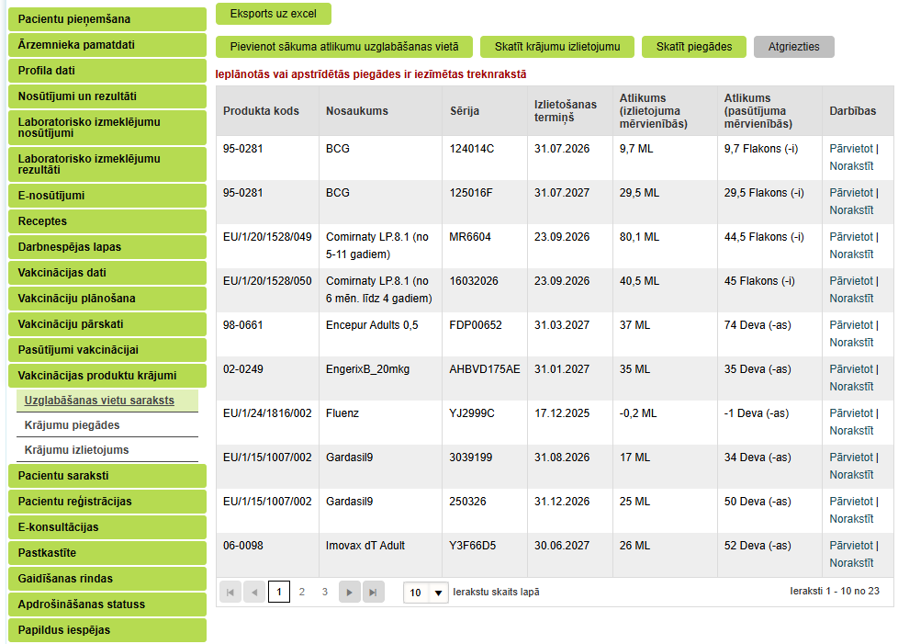
Digitālais vakcīnu ledusskapis
(Vakcinācijas produktu krājumi -> Atlasīt -> Skatīt)

Slide 4
Biežākās kļūdas vakcinācijas faktu ievadē
Izvēlēts nepareizs produkta kods.
Ievadīta nepareiza sērija.
Izvēlēts nepareizs maksātājs.
Vairākas reizes ievadīts viens vakcinācijas fakts.
Nepareizi norādīts vakcinācijas posms.
Nepareiza preparāta ievadīšana sistēmā.
Vakcīnu apmaiņa ar citu iestādi.
Nekorekta sākuma atlikumu ievadīšana/deklarēšana.
Nepamatota vakcīnu norakstīšana.

Slide 5
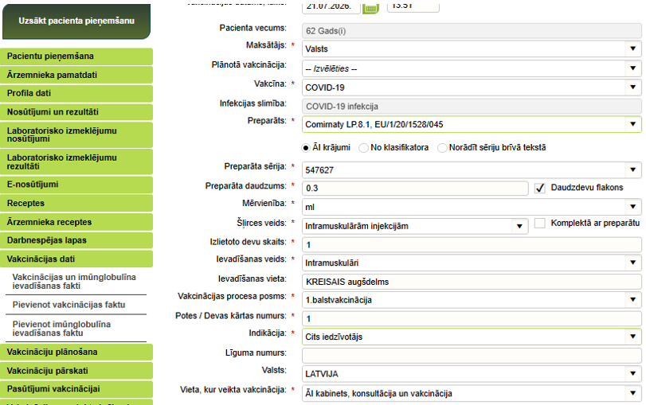
1. Izvēlēts nepareizs produkta kods

Slide 6
2. Ievadīta nepareiza sērija

Slide 7
3. Izvēlēts nepareizs maksātājs
Līdz šī gada 31. jūlijam kompensējamie medikamenti (piem. vakcīna pret ērču encefalītu, vakcīna pret gripu) bija jāievada vienotās veselības nozares elektroniskās informācijas sistēmā ar maksātāju “cits” vai jebkuru citu, tikai ne kā “valsts”. Ja tas netika izdarīts, digitalajā ledusskapī vakcīna uzrādīsies ar nekorektu atlikumu (visbiežāk ar mīnuss zīmi).
No šī gada 1. augusta kompensējamie mediakamenti ir jāievada vienotās veselības nozares elektroniskās informācijas sistēmā ar maksātāju “daļēji valsts apmaksāts/M saraksts”.

Slide 8
4. Vairākas reizes ievadīts viens vakcinācijas fakts
Piemēram, ievadīts atkārtoti, jo aizmirsa, ka jau ievadīja vai arī reizēm interenta darbības traucējumu dēļ vairākas reizes tiek piespiesta poga “saglabāt”.

Slide 9
5. Nepareiza preparāta ievadīšana sistēmā
Piemēram, persona tiek vakcinēta ar Varilrix, bet vakcinācijas faktā norādīta vakcīna Varivax ar Varilrix sēriju.

Slide 10
6. Nepareizi norādīts vakcinācijas posms

Slide 11
7. Vakcīnu apmaiņa ar citu iestādi
Vakcīnu apmaiņa starp ārstniecības iestādēm nav atļauta (izņemot vakcīnām pret gripu – informējot par to SPKC).
Vakcīnas drīkst pārvietot tikai starp vienas iestādes filiālēm un šī darbība ir jāfiksē E-veselībā (Vakcinācijas produktu krājumi -> Atlasīt -> Skatīt -> Pārvietot)

Slide 12
8. Nekorekta sākuma atlikumu ievadīšana/deklarēšana
2024. gada 1. februārī tika lūgts visām ārstniecības iestādēm deklarēt katras vakcīnas sākuma atlikumu digitālajā vakcīnu ledusskapī (ir iestādes, kuras deklarējušas nepareizus atlikumus, ir iestādes, kuras nav deklarējušas vakcīnu atlikumus un ir iestādes, kuras deklarēja vakcīnu atlikumus pēc ilga laika – tāpēc deklarēti nekorekti).

Slide 13
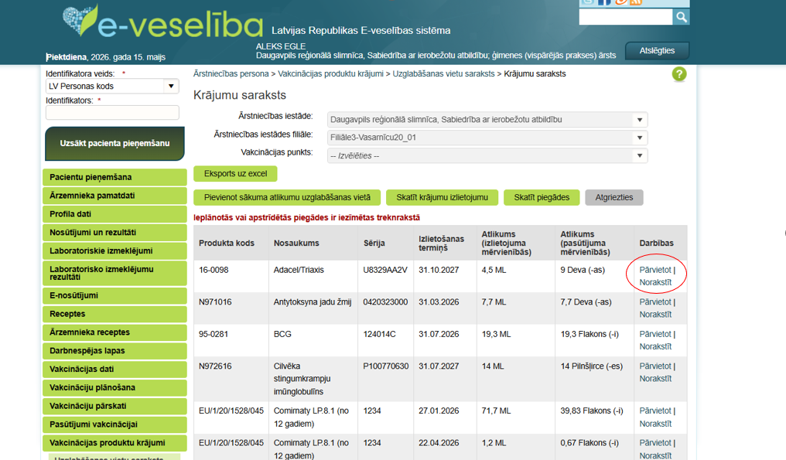
9. Nepamatota vakcīnu norakstīšana
(Vakcinācijas produktu krājumi -> Atlasīt -> Skatīt-> Norakstīt)
Vakcīnas noraksta tikai tādos gadījumos, kad vakcīna vairs nav lietojama (piem. beidzies derīguma termiņš, vakcīna saplīsa, atvērta vakcīna, bet pacients atteicās no vakcinācijas, neizlietotas devas no daudzdevu flakona u.c.). Vakcīnas nenoraksta, lai sakārtotu digitālo ledusskapi.
Vakcīnas noraksta mililitros (nevis devās).

Slide 14
Pavadzīmju saņemšana pirms vakcīnu piegādes vai pavadzīmju kavešanās, kad vakcīnas jau saņemtas

Slide 15
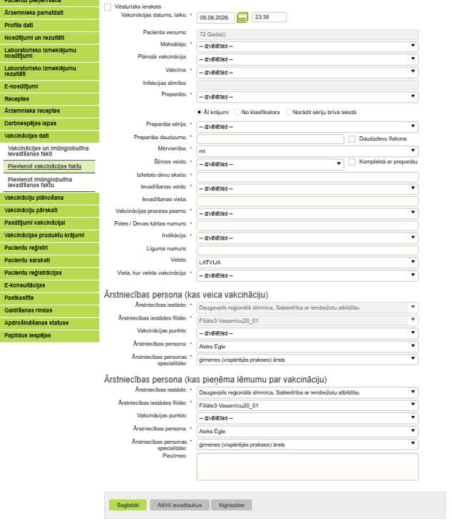
Vakcinācijas faktu labošana
Reizēm labojot vakcinācijas faktus sistēma saka, ka ir kļūda saglabājot datus. Klāt ir kļūdas apraksts, kurš jau pasaka priekšā, kas ir labojams. Visbiežāk tas ir kāds no laukiem, piemēram, lauks ar nosaukumu “Vieta, kur veikta vakcinācija’’. Jāatver šī lauka klasifikators un jāizvēlas jauna vērtība.

Slide 16
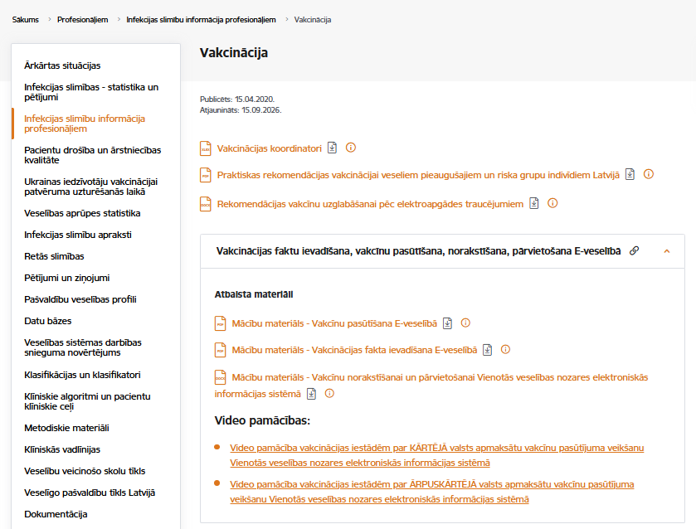
https://www.spkc.gov.lv/lv/vakcinacija

